Slide 1
Файл шифрлау бағдарламасын әзірлеу(AES-256)
Мұхамеджан Мұхамедали ,Дәуренұлы Жандос, Болысов Дархан Рашидулы
ИС24-08К

Slide 2

Ақпаратты қорғау — қазіргі заман талабы
Ақпараттық қауіпсіздік
Жеке және маңызды ақпаратты
қорғау қажет.
Файлдарды қорғау
Құжаттар мен файлдарды
рұқсатсыз пайдаланудан сақтау.
Рұқсатсыз қол жеткізу
Маңызды ақпараттың бөтен
адамдарға өтіп кету қаупі бар.
Шифрлау
Шифрлау файлдағы ақпаратты
қорғалған түрге айналдырады.

Slide 3
Шифрлау және оның жұмыс принципі
Шифрлау — ақпаратты арнайы алгоритм арқылы бөгде адамдар оқи алмайтын түрге айналдыру процесі.
Ашық мәтін — бастапқы файл немесе ақпарат.
Кілт — шифрлау үшін қолданылатын құпия мән.
Шифрмәтін — шифрланған, оқуға түсініксіз ақпарат.
Дешифрлау — шифрланған ақпаратты бастапқы күйіне қайтару.

Slide 4
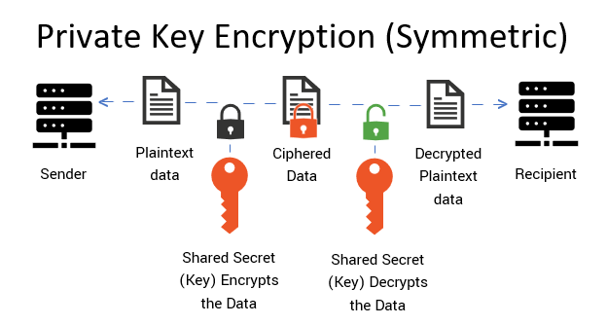
Шифрлау және оның жұмыс принципі

Slide 5
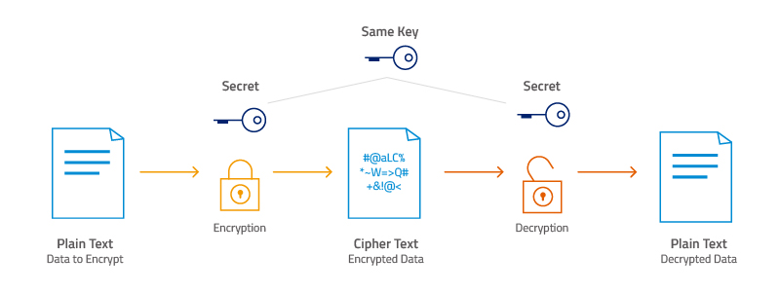
AES — заманауи шифрлау алгоритмі
AES (Advanced Encryption
Standard) — ақпаратты қорғауға
арналған симметриялық
шифрлау алгоритмі.
Бір құпия кілт шифрлау және
дешифрлау үшін қолданылады.
AES 128, 192 және 256 биттік
кілттерді қолдайды.
AES-256 жоғары деңгейдегі
қауіпсіздігімен ерекшеленеді
және файлдарды қорғауда
Қолданылады.
Бастапқы файл → AES-256 кілті →
Шифрланған файл

Slide 6
Aes этаптары
Keyexpansion-раундтық кілттерді жасау үшін негізгі кілтті кеңейту процедурасы, содан кейін олар шифрлау раундтарында қолданылады. Жетілдірілген кілт 44 төрт байтты сөзден (wi) тұрады: негізгі кілт үшін 4 сөз және 10 раундтық кілт үшін 4 сөз. Осылайша, кеңейтілген кілттің толық ұзындығы-1408 бит.

Slide 7
Aes этаптары
SubBytes-S-Box кестесі бойынша Мемлекеттік байттарды ауыстыру. Әрбір байт екі он алтылық b = (x, y) сандары ретінде ұсынылады, мұндағы x 4 Үлкен b, ал y 4 кіші сандармен анықталады. 16x16 өлшемді S-box кестесінде бастапқы байтты ауыстыруға арналған мәндер бар: x жолы мен y бағанының қиылысындағы b ' мәні S-box бастапқы b байтының орнына қолданылады.
AddRoundKey — раундовый ключ поэлементно добавляется к state с помощью поразрядного XOR.
ShiftRows-мемлекеттік жолдардың циклдік ауысуы. Нөлдік жол орнында қалады, біріншісі солға 1 байтқа, екіншісі 2 байтқа және үшіншісі сәйкесінше 3-ке ауысады.
MixColumns-әрбір мемлекеттік бағанды бекітілген матрицаға көбейту. Осылайша, мемлекеттік бағандардың үстінен сызықтық түрлендіру жүзеге асырылады. Сонымен қатар, көбейту және қосу жоғарыда сипатталған ережелерге сәйкес жүзеге асырылады.

Slide 8
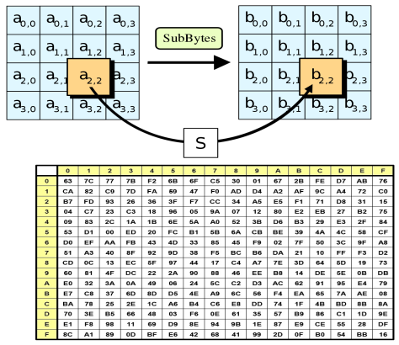
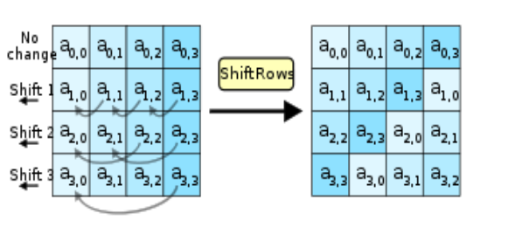
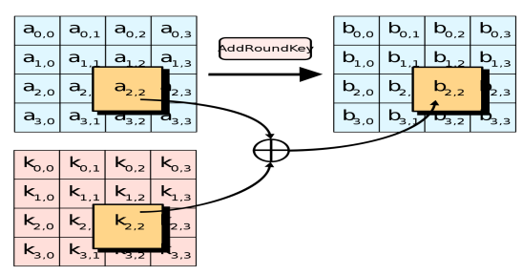
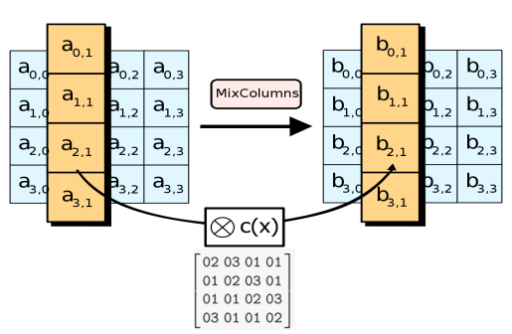

Slide 9

AES-256 қауіпсіздігі
256 биттік кілт — кілт ұзындығы
жоғары деңгейдегі қорғауды
қамтамасыз етеді.
Күшті шифрлау — файлдағы
ақпаратты рұқсатсыз оқудан
қорғайды.
Файлдарды қорғау — құжаттар,
суреттер және басқа файлдарды
шифрлауға болады.
Кең қолданылады — ақпараттық
жүйелерде және деректерді қорғау
Бағдарламаларында
пайдаланылады.
256 биттік кілт → AES-256 →
Қорғалған файл

Slide 10
Бағдарлама не істей алады?
AES-256 File Encryptor
Файл таңдау
|
Файлды шифрлау
|
Файлды дешифрлау
|
Нәтижені сақтау
Бағдарлама пайдаланушыға
қажетті файлды таңдап, оны AES
256 алгоритмі арқылы шифрлауға
және кейін бастапқы күйіне қайта
келтіруге мүмкіндік береді.

Slide 11
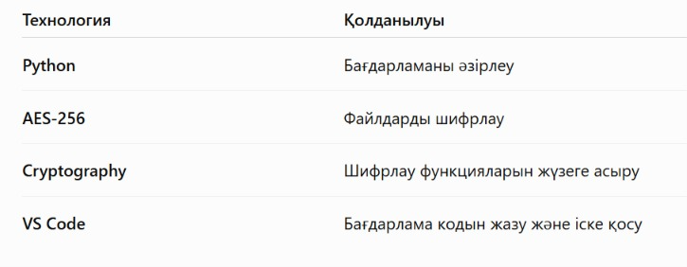
Жобада қолданылған технологиялар
Осы технологиялар біріктіріліп, файлдарды шифрлау және дешифрлау мүмкіндігі бар бағдарлама жасалды.

Slide 12
Бағдарлама қандай бөліктерден тұрады?
1. Файлды таңдау:
Қолданушы қажетті файлды таңдайды.
2. Шифрлау модулі:
Файл AES-256 алгоритмі арқылы шифрланады.
3. Дешифрлау модулі:
Шифрланған файл бастапқы қалпына келтіріледі.
4. Файлды сақтау:
Өңделген файл көрсетілген орынға сақталады.

Slide 13
Бағдарламаны жасау кезеңдері
1.Жоспарлау
↓
Бағдарламаның мақсаты мен функцияларын анықтау
2. AES-256 таңдау
↓
Шифрлау алгоритмін жобада қолдану
3. Код жазу
↓
Файлды таңдау, шифрлау және дешифрлау функцияларын жасау
4. Тестілеу
↓
Әртүрлі файлдармен бағдарламаның жұмысын тексеру
5. Нәтиже
↓
Қауіпсіз файл шифрлау бағдарламасын алу

Slide 14
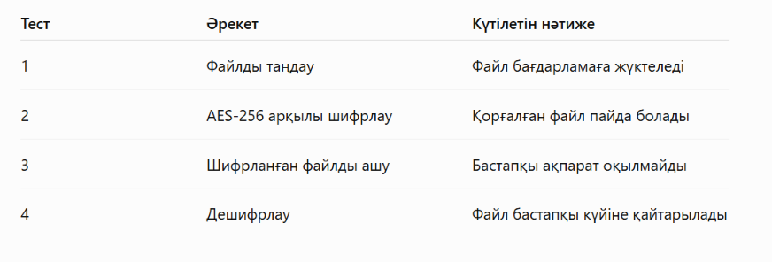
Бағдарламаның жұмысын тексеру
Тестілеу барысында файлды шифрлау және дешифрлау функцияларының дұрыс жұмыс істеуі тексеріледі.

Slide 15
Күтілетін нәтиже
Жоба аяқталғаннан кейін:
Кез келген таңдалған файлды шифрлау мүмкіндігі болады.
AES-256 алгоритмі арқылы файл қорғалады.
Шифрланған файлды бастапқы күйіне қайтаруға болады.
Файлдағы ақпаратты рұқсатсыз оқудан қорғау қамтамасыз етіледі

Slide 16
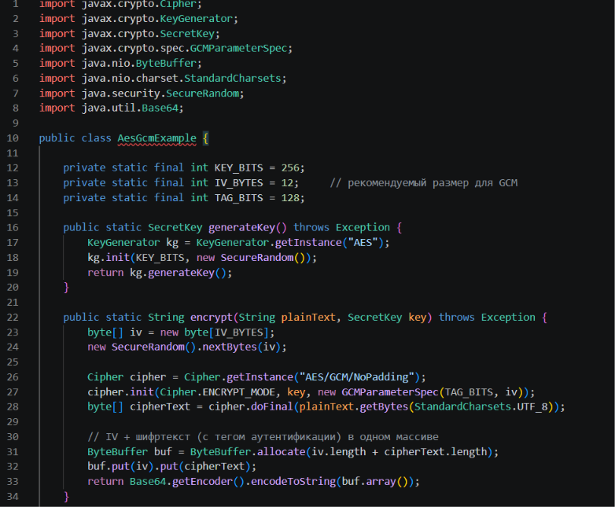

Slide 17
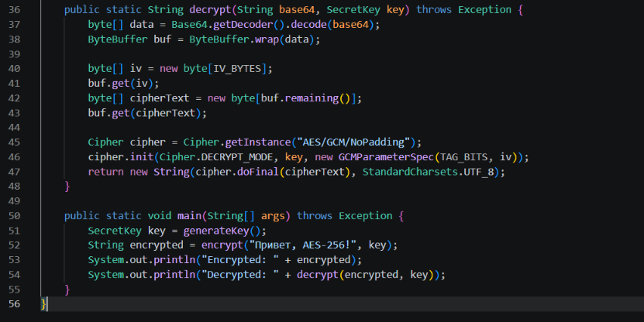

Slide 18
Қорытынды
AES-256 — файлдарды қорғауға арналған сенімді шифрлау алгоритмі. Жоба барысында файлдарды шифрлау бағдарламасының құрылымы мен жұмыс алгоритмі қарастырылды. Бағдарлама файлды шифрлау және кейін дешифрлау мүмкіндігін жүзеге асыруға бағытталған. Жобаның негізгі мақсаты — файлдардағы ақпараттың қауіпсіздігін арттыру.

Slide 19
Назарларыңызға рақмет!

